Slide 1
Savu komandējumu Zviedrijā sākām ar tikšanos Latvijas vēstniecībā
21.septembrī
Organizējot mūsu komandējumu Stokholmā, sazinājāmies ar vēstniecības darbinieci Andru Kalvenieci.
Mūs aicināja 21.septembrī vēstniecībā un pārrunāt mūsu komandējuma mērķus – iepazīt senioru dzīvi Zviedrijā, tikties ar senioru kopienām un latviešu diasporas senioru biedrībām.
Uzzināt par vēstniecības darbu.
LATVIJAS SENIORU KOPIENU APVIENĪBA
01

Slide 2
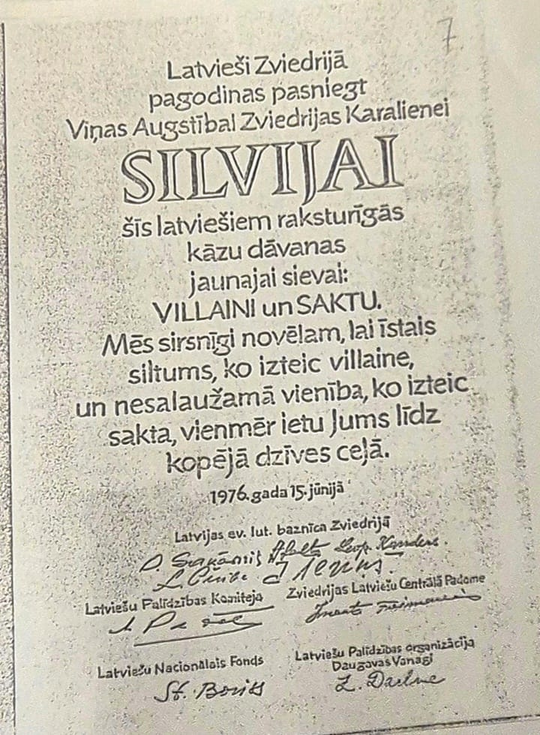
Mūs laipni pieņēma Normans PENKE, Latvijas Republikas ārkārtējais un pilnvarotais vēstnieks Zviedrijas Karalistē un Andra KALVENIECE, 2. sekretāre (konsulārie jautājumi, kontaktpersona par diasporas projektu iesniegšanu un realizāciju).
LATVIJAS SENIORU KOPIENU APVIENĪBA
02
Notes:
Oriģinālā dokumenta norāde: Turpinājumā foto no vēstniecības

Slide 3
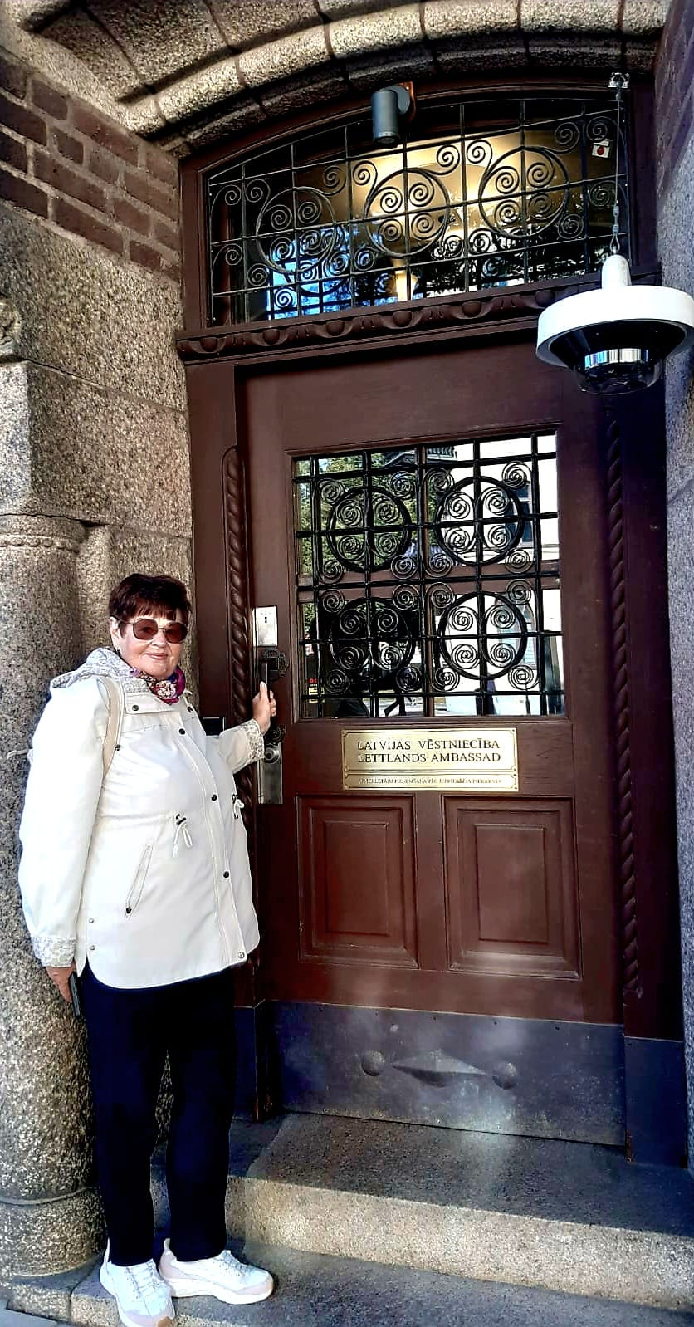
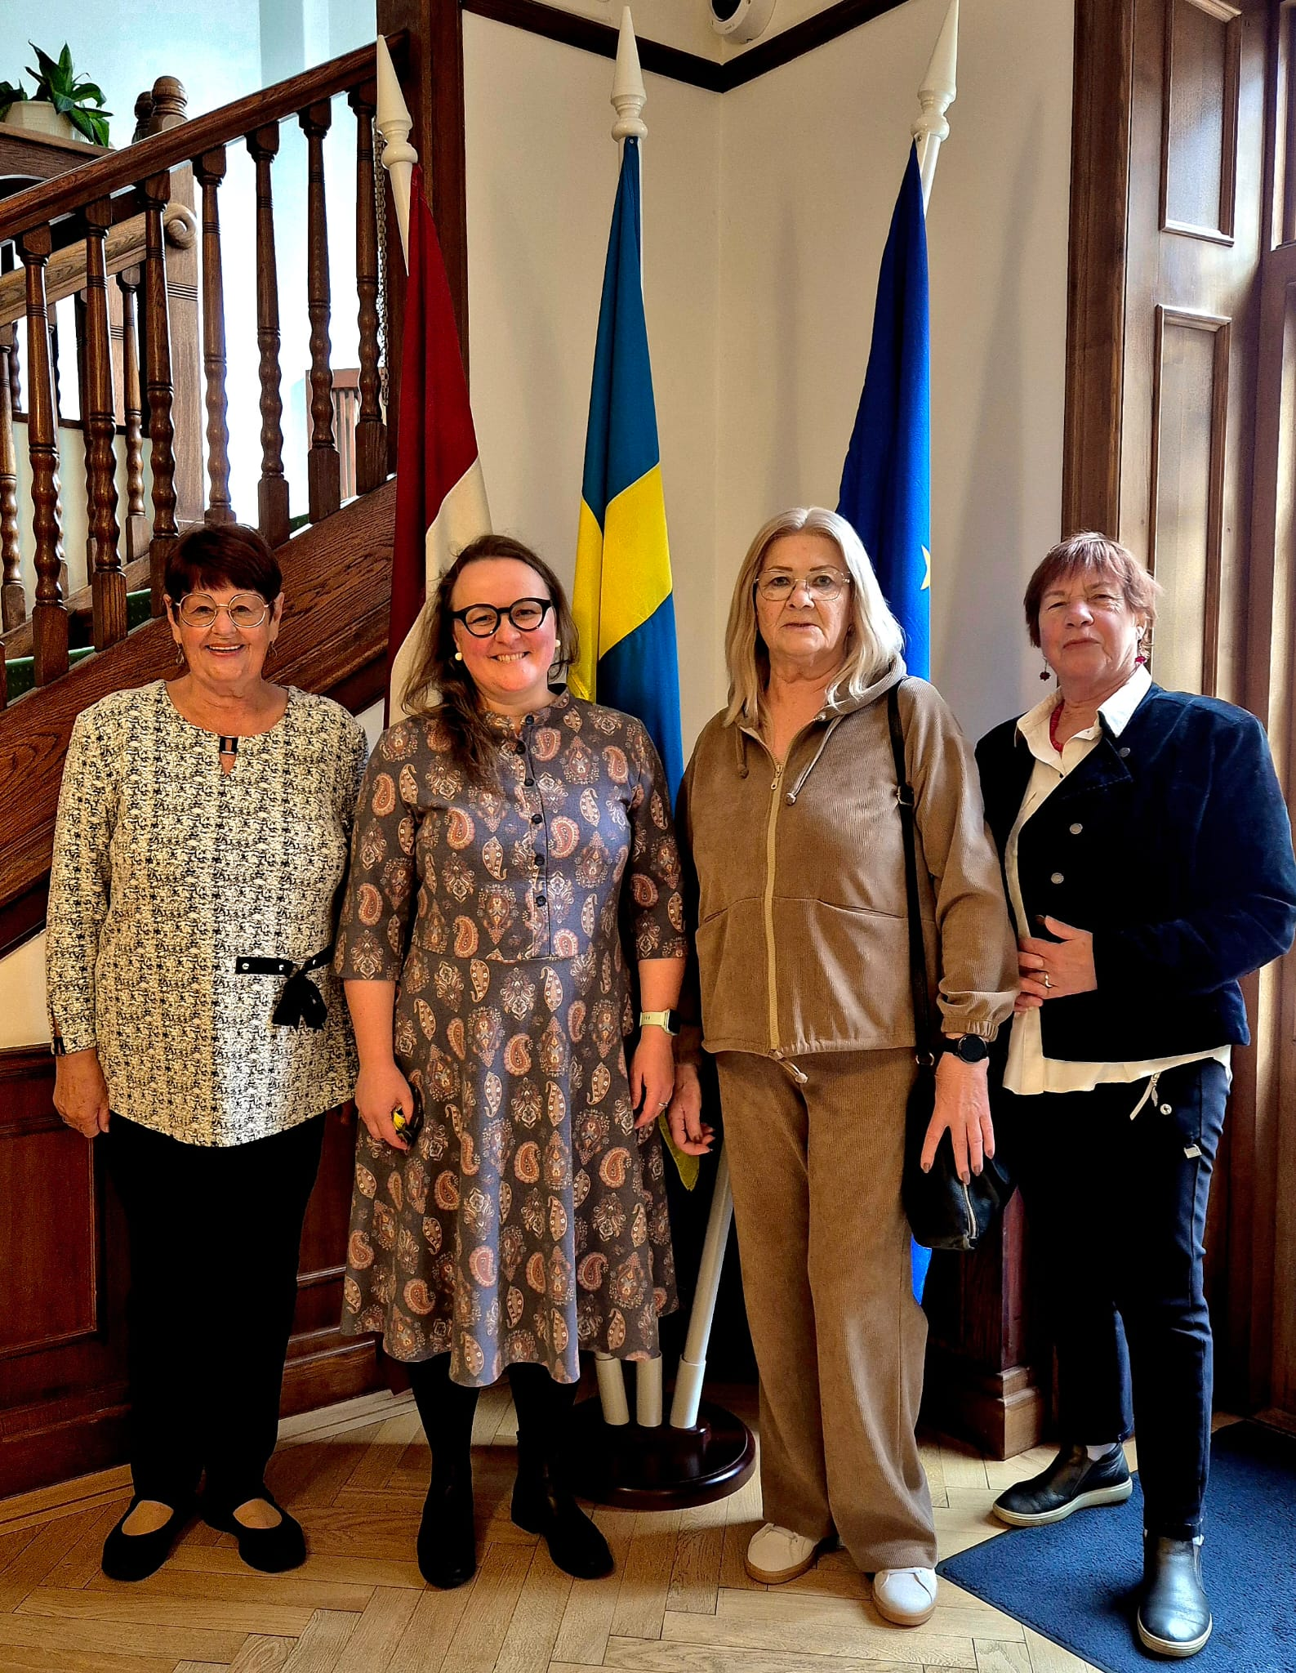
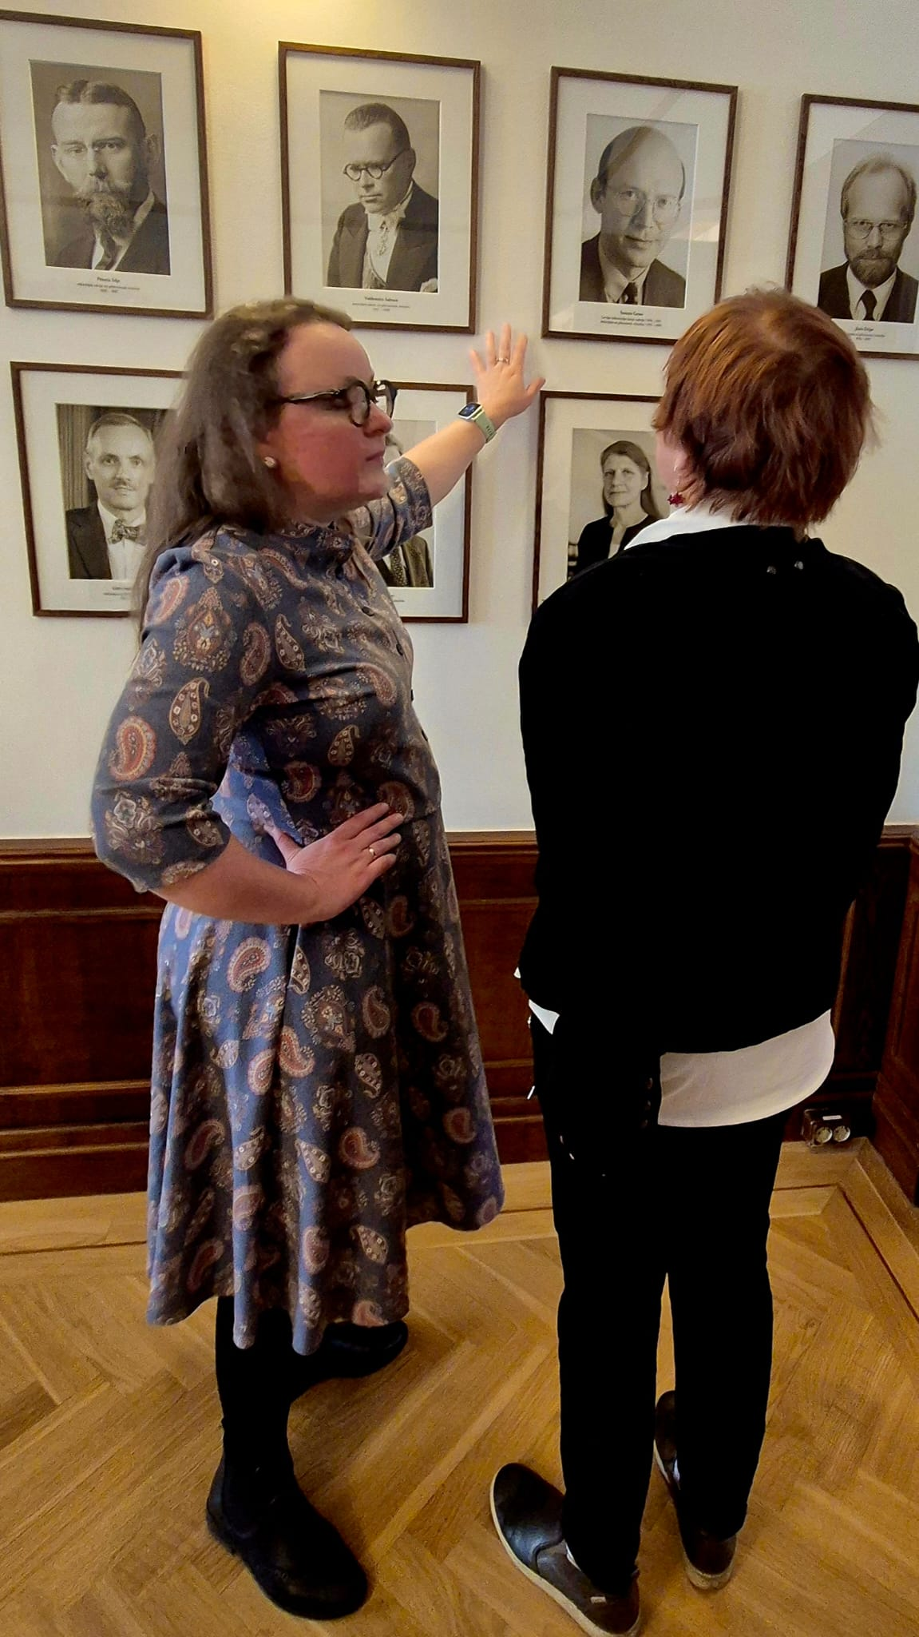
02
Notes:
Oriģinālā dokumenta norāde: Turpinājumā foto no vēstniecības

Slide 4
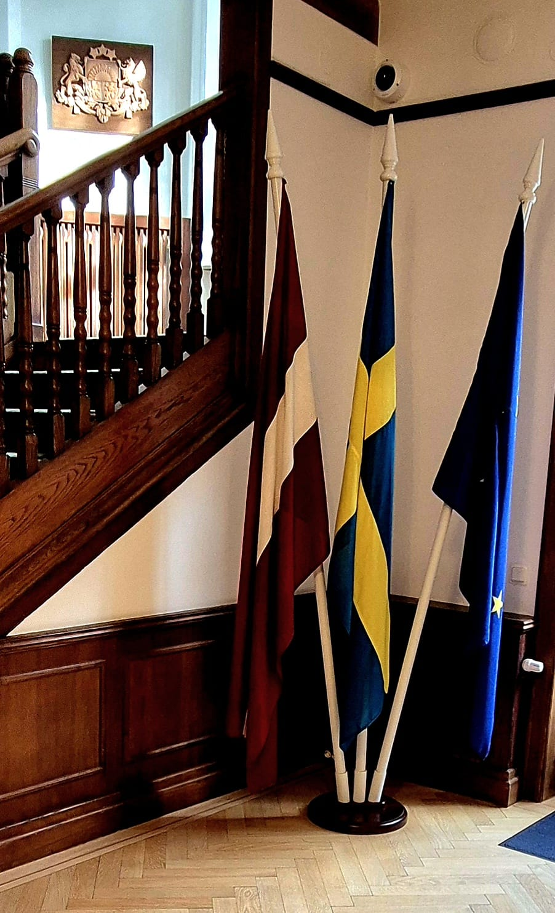
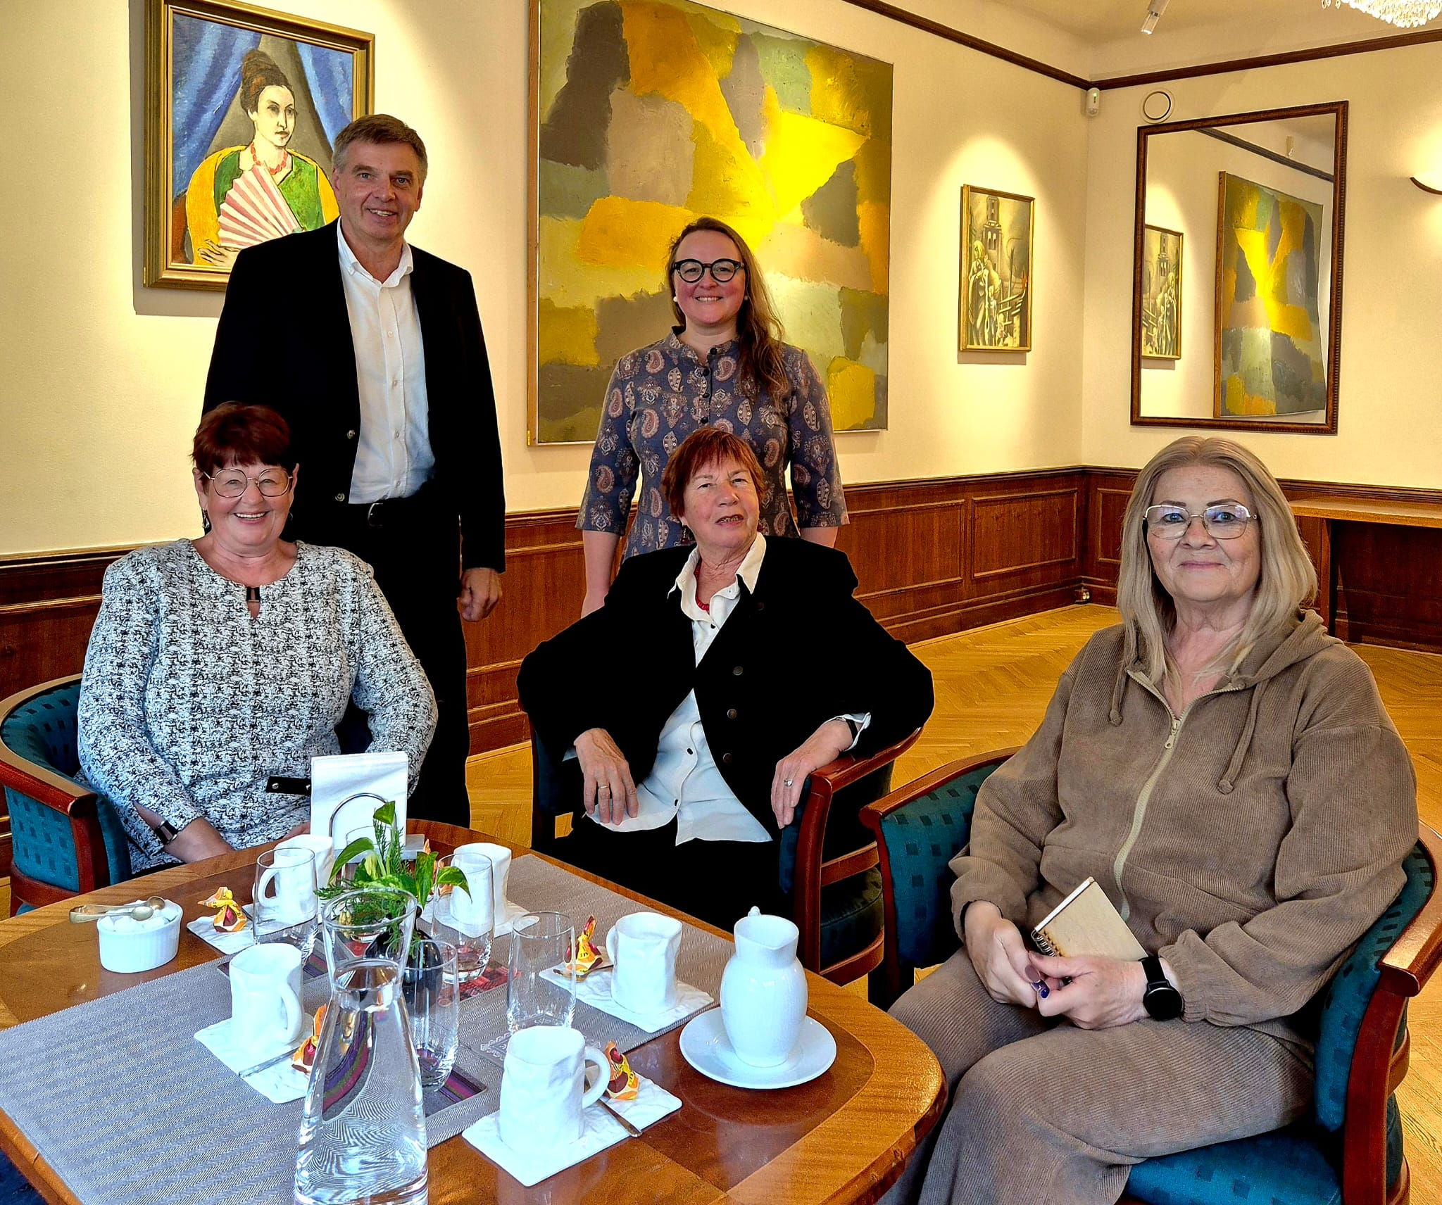
02
Notes:
Oriģinālā dokumenta norāde: Turpinājumā foto no vēstniecības

Slide 5
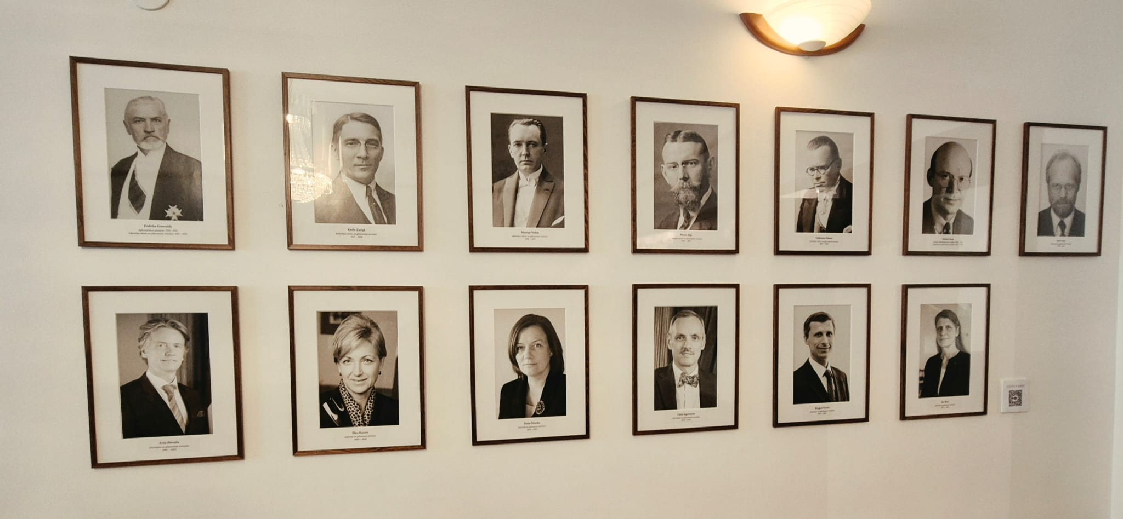
02
Notes:
Oriģinālā dokumenta norāde: Turpinājumā foto no vēstniecības

Slide 6
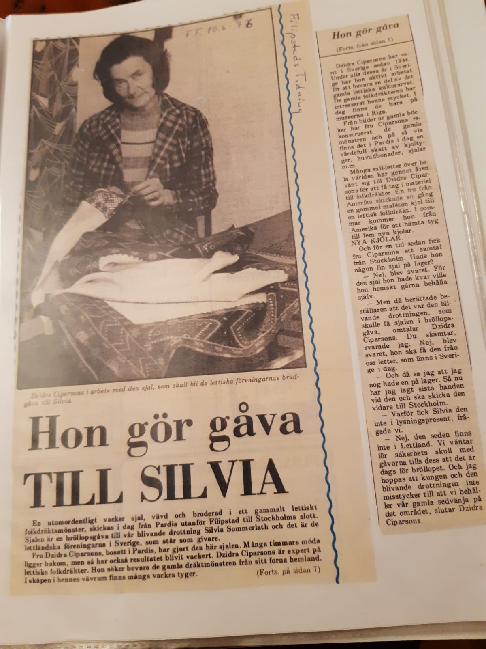
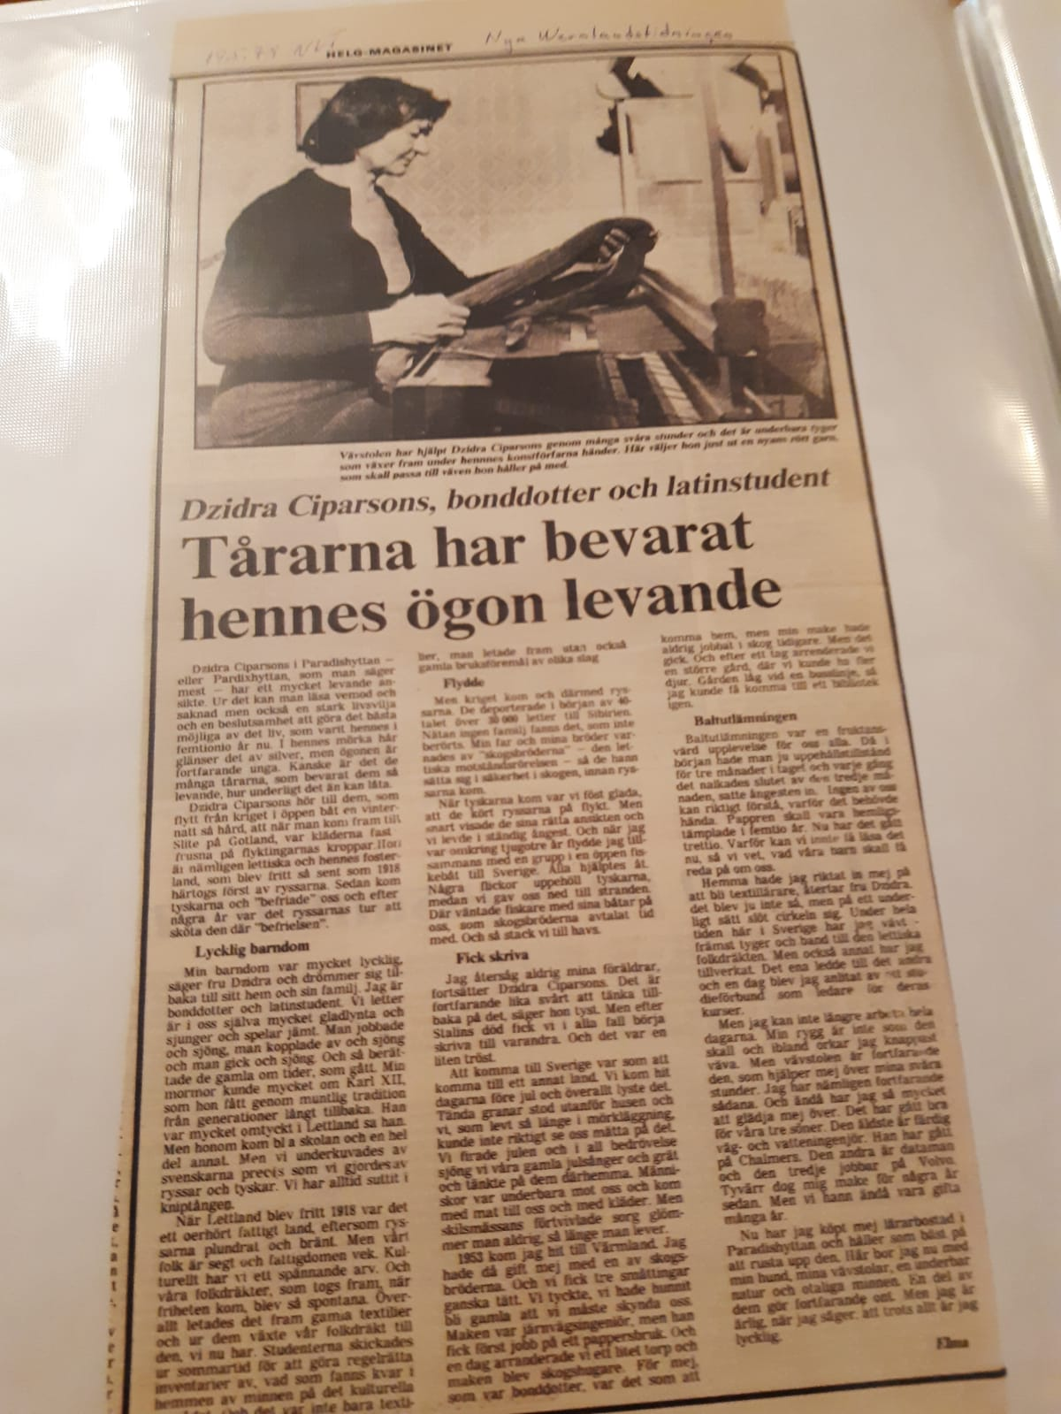
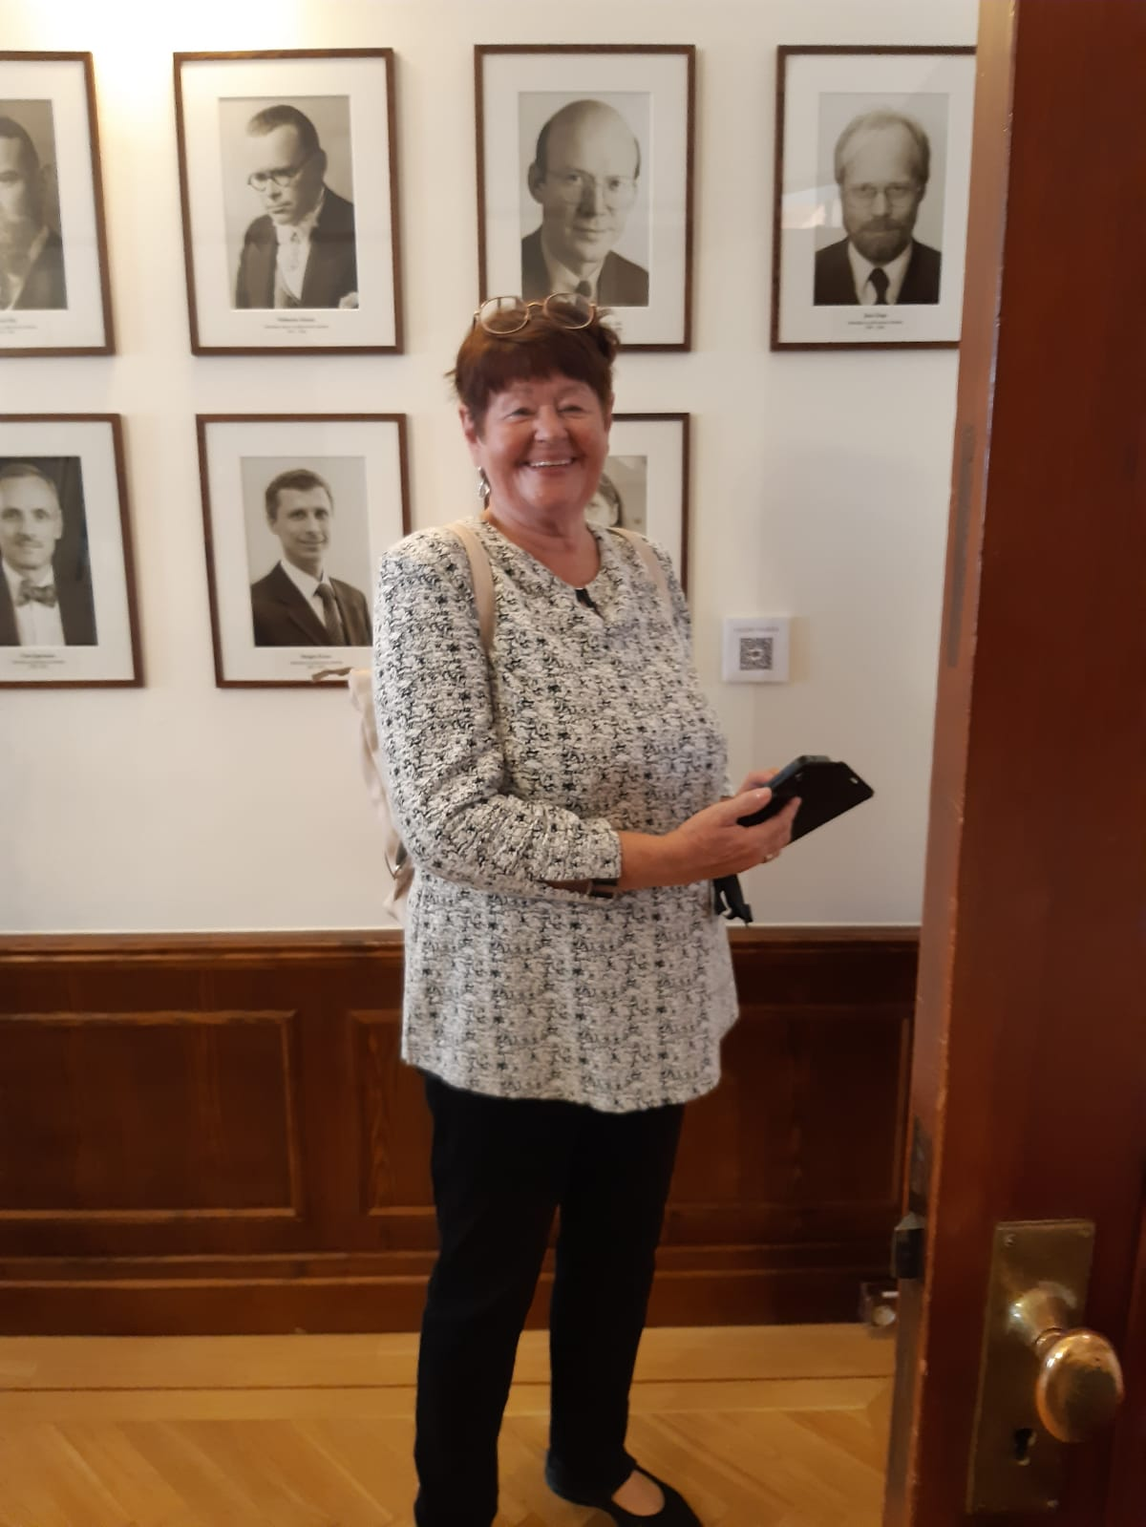
02
Notes:
Oriģinālā dokumenta norāde: Turpinājumā foto no vēstniecības

Slide 7
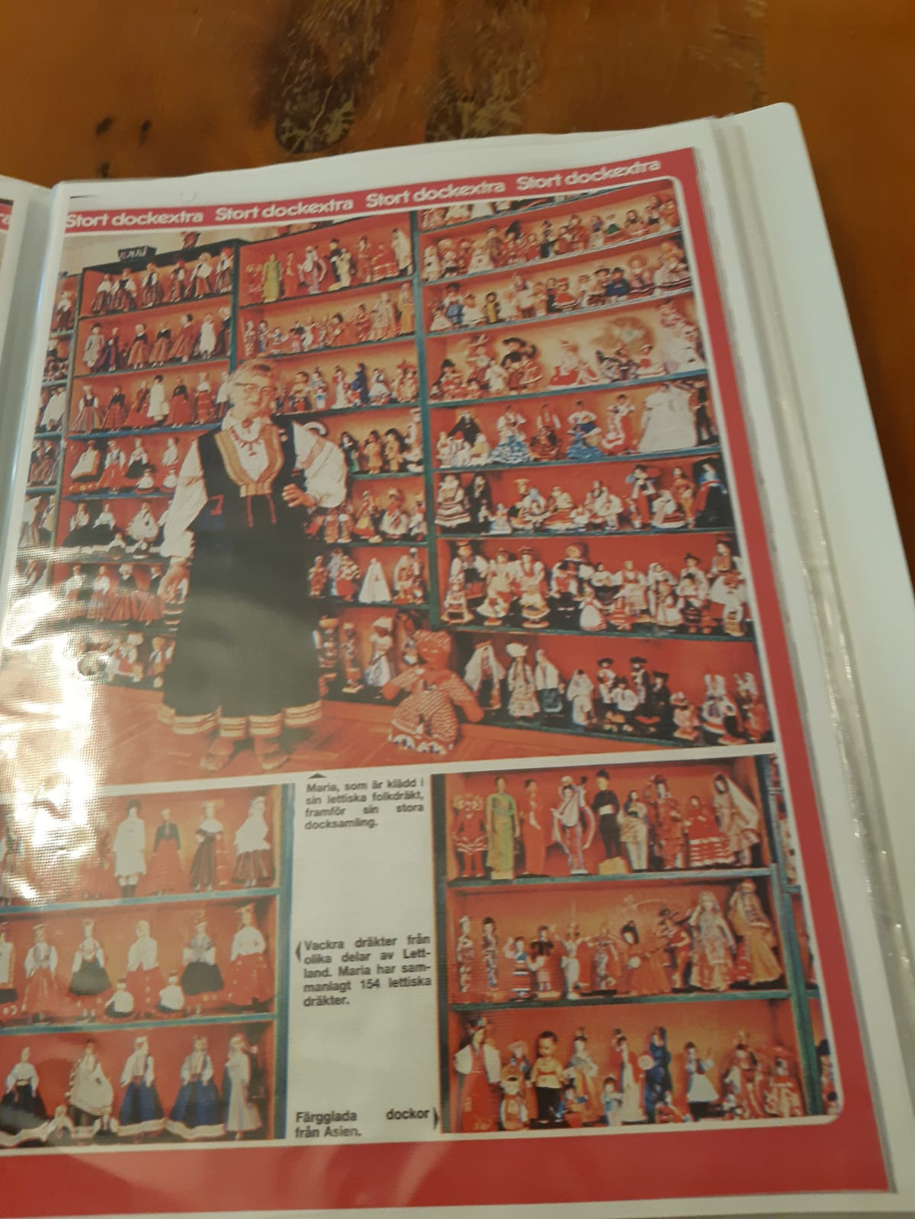
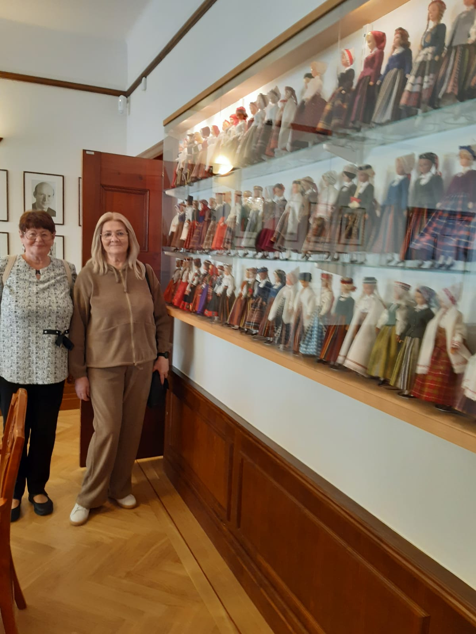
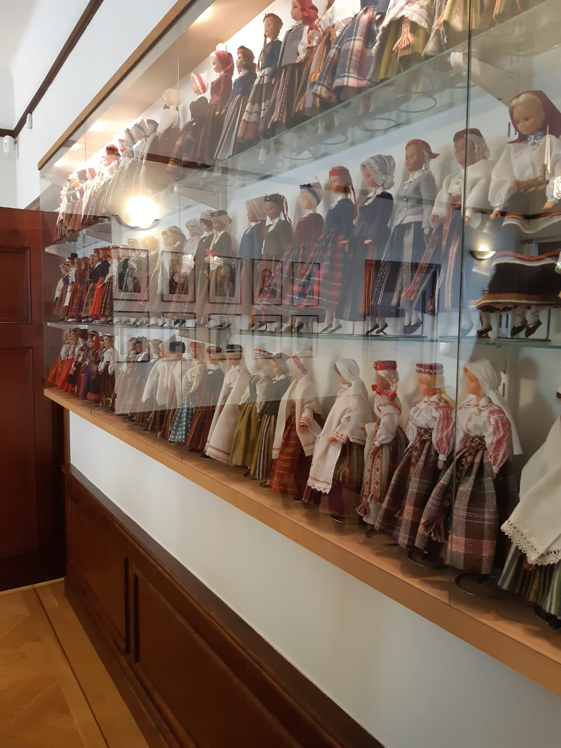
02
Notes:
Oriģinālā dokumenta norāde: Turpinājumā foto no vēstniecības

